Slide 1


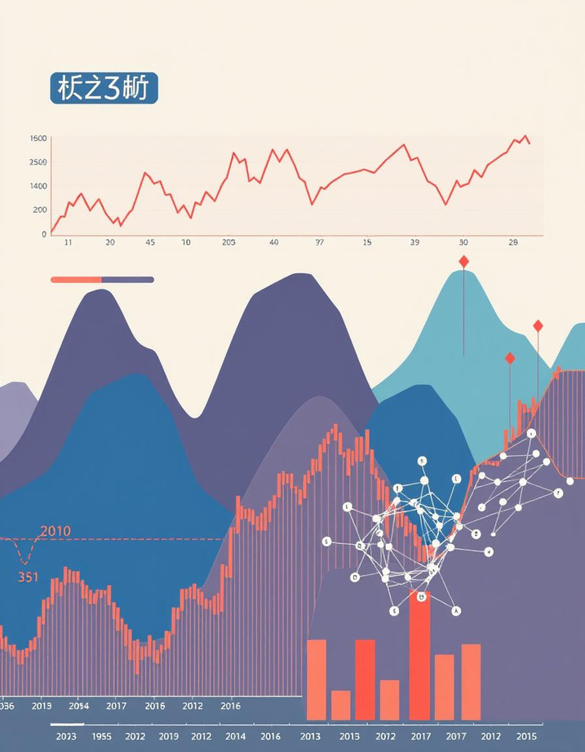
Predição Automática de Indicativos Financeiros para Bolsa de Valores Considerando o Aspecto Temporal
Projeto Final de Curso 2 - Universidade Federal de Catalão
Rafael da Silva Melo
Orientador: Prof. Dr. Márcio de Souza Dias
1

Slide 2


Sumário
Revisão rápida do PFC1
Metodologia
Dados
Atributos
Walk-forward
Modelo
Resultados
Métricas
Significância
Backtests
Pós-custos
Robustez
Reprodutibilidade
Conclusões
Trabalhos futuros
2
Notes:
Então aqui está roteiro que vou seguir.
Justificar o problema....
Situando o problema no mercado brasileiro e por que isso importa hoje.

Slide 3

PFC1 → PFC2
onde paramos?
No PFC1, a proposta ficou definida e o PFC2 foi planejado como execução completa
PFC1
PFC2
•Contexto e motivação (B3, intradiário)
•Pergunta central (quando CNN+LSTM supera baselines?)
•Delimitações (ativos, frequência, horizonte)
•Plano: pipeline, validação temporal, backtests e robustez
•Dataset 15 min
•Engenharia de atributos
•Treino/tuning e comparação com baselines
•Resultados: métricas, backtests pós-custos
•Análise de limitações e síntese
3
Notes:
Temos também os indicadores técnicos de uma bolsa de valores

Slide 4

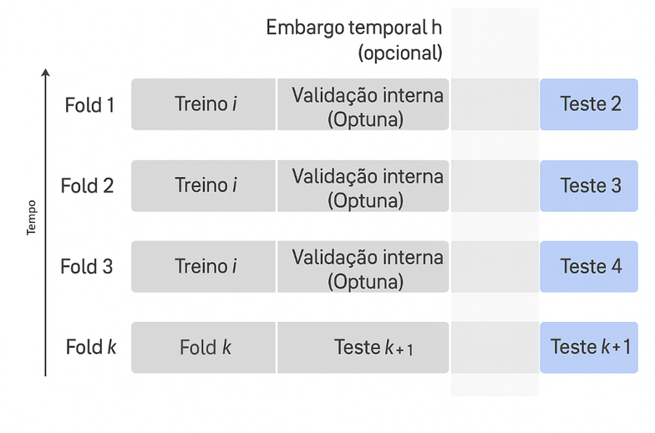
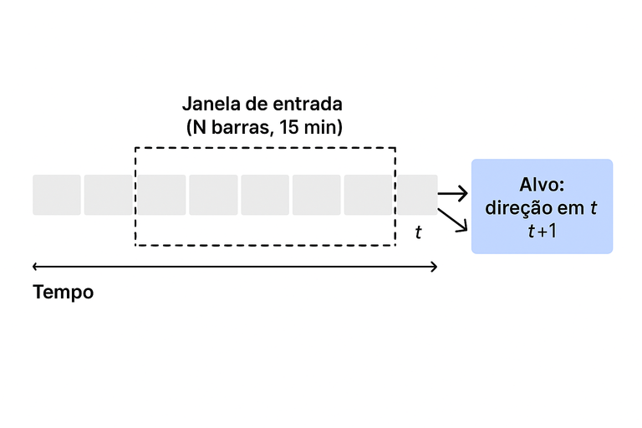
onte
Principais entregas
O foco do PFC2 foi executar o estudo com avaliação realista e reprodutível
Protocolo walk-forward com embargo (treino em blocos de 1 ano; 4 folds por ativo)
Tarefa direcional intradiária (+1 barra/15 min) com banda morta de 0,1%
Features técnicas (12 variáveis) e normalização sem vazamento temporal
Tuning com Optuna dentro do pipeline + logs/artefatos para reproduzir
Avaliação completa: métricas de classificação, calibração, significância (Diebold–Mariano) e backtests com custos
Fonte: autor.
Fonte: autor.
4
Notes:
Dado esse cenário de volatilidade e incerteza, qual é o impacto esperado e a oportunidade deste projeto?

Slide 5

Pergunta central do estudo
Em que condições (janelas, regimes de volatilidade e custo) um modelo CNN+LSTM supera comparadores clássicos e variantes com atenção na tarefa de previsão direcional intradiária (+1 barra/15 min) em ações líquidas da B3, sob avaliação walk-forward e métricas pós-custos?
Fonte: autor.
5
Notes:
Para responder com rigor, alinhamos rapidamente os conceitos-chave que vou usar.

Slide 6


Metodologia
Dados
PETR4 - VALE3 - ITUB4
Granularidade de 15 min
Período: out/2020 - out/2025
Metatrader 5
6

Slide 7

Metodologia
Atributos e rotulagem
Entrada: 60 barras × 12 features técnicas
• Volatilidade realizada: janela móvel de 20 períodos
• MME (EMA): períodos 9, 21, 50 (3 variáveis)
• RSI: períodos 9, 21, 50 (3 variáveis)
• Bandas de Bollinger (20, 2σ): superior/inferior/média + width + position (5 variáveis)
Target direcional (+1) com banda morta 0,1%
rt = retorno da próxima barra.
rt+1 > 0,1% → alta (1)
rt+1 < −0,1% → baixa (−1)
caso contrário → neutro (0)
Janela padrão: 60 barras de 15 min (~15h de pregão).
7
Notes:
Com os termos no lugar, passo ao pano de fundo das séries temporais e seus padrões.

Slide 8

Metodologia
Walk-forward
Treino e teste avançam no tempo, simulando uso real e evitando vazamento.
Treino (1 ano)
Embargo
Teste (fold)
Repete (4 folds por ativo)
Prevenção de data leakage
Normalização (fit) apenas no bloco de treino de cada etapa
scaler.fit(train)
scaler.transform(test)
Mesma regra para qualquer transformação dependente de dados (média, desvio, entre outras...)
Pipeline automatizado (prepare_sequences.py)
Separação
Normalização
Construção de janelas
Rotulagem
Split
8
Notes:
Esse recorte dialoga com estudos correlatos que embasam nossas escolhas e reforçam a relevância.

Slide 9

Modelo proposto
Proposto
CNN + LSTM
Conv1D
64, k=2, ReLU
Entrada
60 x 12
MaxPool1D
pool = 2
reduz 60 -> 30
LSTM
50, dropout 0,2
Dense
Sigmoide
perto de 1 → alta
perto de 0 → baixa
Conv1D com kernel=2 busca microtendências e reversões rápidas
Pooling reduz ruído e dimensionalidade
LSTM captura dependências de médio prazo (tendências/ciclos)
Saída é probabilidade contínua (útil para calibração/limiares)
Souza et al., 2022, Borovykh, Bohte & Oosterlee, 2017, Ding & Qin, 2020
9
Notes:
Modelo sem teste vira promessa; aqui está como vamos avaliar robustez e aderência prática (inclui backtests).

Slide 10
Avaliação
Séries temporais
Por que não olhar só para acurácia?
Acurácia isolada pode esconder desbalanceamento e “colapso” (prever sempre a mesma classe).
Classificação
Probabilidades
Trading (pós custos)
Acurácia direcional (com banda 0,1%)
F1-Score
MCC - correlação
Brier Score
Log-Loss
Calibração (confiabilidade)
Retorno líquido
Sharpe
Max Drawdown
Profit factor
Nº de operações
Significância: teste de Diebold–Mariano (perda direcional e perda Brier).
10

Slide 11
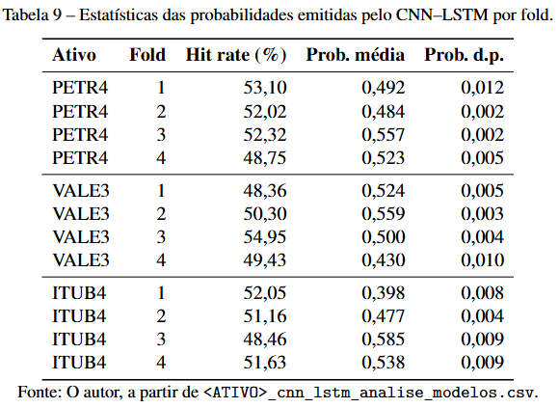
Resultados
Visão geral
Modelo emite probabilidades quase constantes para todas as amostras de teste
Explica o colapso de classe
11

Slide 12
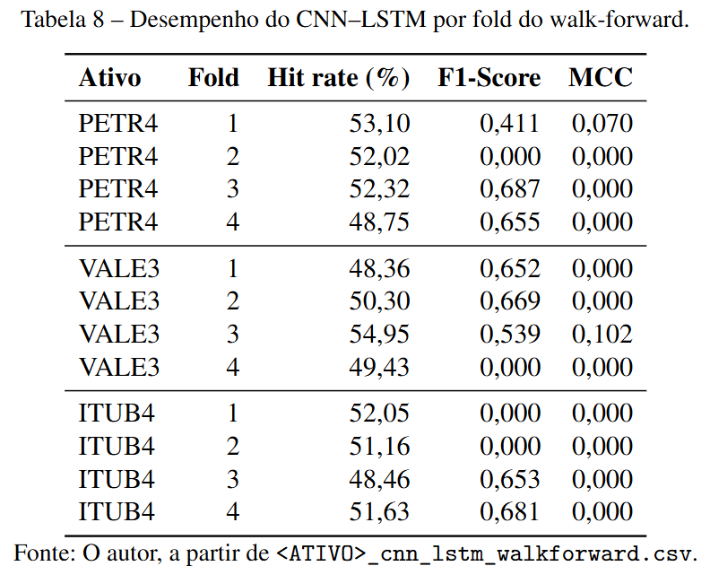
Resultados
Estabilidade e colapso
Evidências
10 de 12 folds: previsão quase sempre de uma única direção
MCC = 0,000 em 10/12 folds
Desvio-padrão das probabilidades muito baixo: 0,002 a 0,012
Pouquíssimas operações no backtest (muitos folds com 0 ou 1 operação)
Possíveis causas
Sinal fraco e muito ruído em retornos de 15 min
Mínimo local da função de perda perto de 0,5
Arquitetura simples (Conv→Pool→LSTM) pode limitar capacidade
Treino efetivo: ~7.000 barras/ano, 12 features e janelas de 60 passos
12

Slide 13
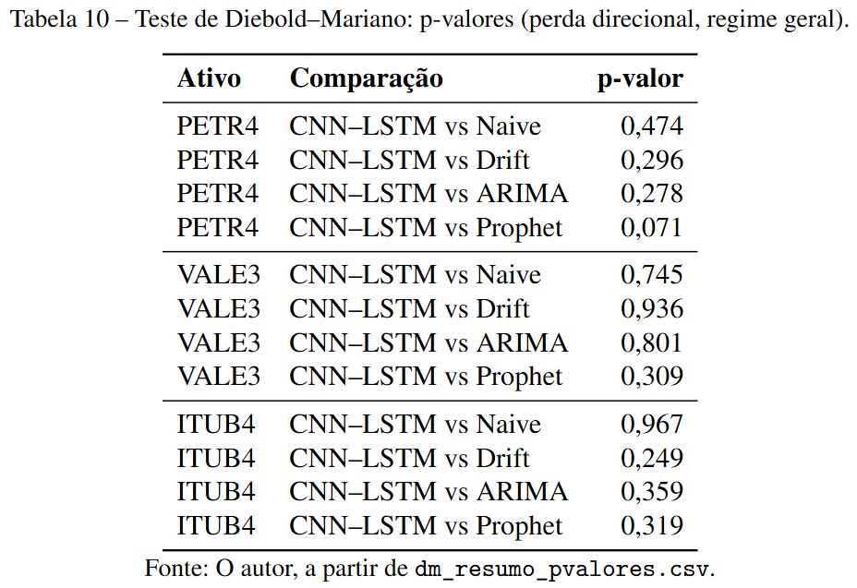
Resultados
Significância estatística
Perda direcional
Nenhuma comparação ficou abaixo de 5% (p < 0,05)
Mais próximo: PETR4 vs Prophet (p = 0,071) → evidência fraca
Diferenças de perda existem, mas são pequenas (ordem de 0,001 a 0,033)
DM com perda Brier (probabilidades)
Em todos os 12 pares, p < 0,001
Interpretação: CNN–LSTM emite probabilidades próximas de 0,5 → Brier ≈ 0,25
Baselines binários (0/1), errando ~50% → Brier médio ≈ 0,50
Significância aqui reflete “forma da saída” mais do que poder preditivo direcional
13

Slide 14
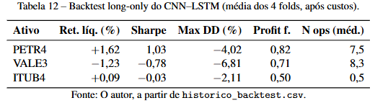
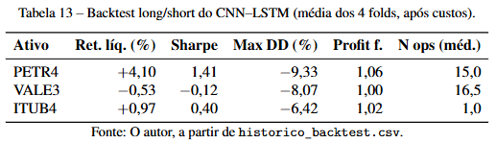
Resultados
Backtests
Custos: 0,03% (emolumentos) + 0,05% (slippage); capital inicial R$ 100.000.
Leitura: PETR4 em long/short se destaca, mas o resultado se concentra no fold 1; em muitos folds há poucas (ou nenhuma) operações, coerente com colapso de probabilidades.
14

Slide 15
Reprodutibilidade
Arquitetura pensada para quem quiser replicar
Dados brutos
Preparo
Walk‑forward
+
Treino
Métricas
Backtests
Testes DM
rodar_pipeline_completo.sh
Um script, mesma ordem sempre
Backup automático de artefatos por execução
Logs em logs/pipeline/ para rastrear cada rodada
Código isolado:
https://github.com/rafaelmelo2/TCC/tree/pipeline-only
15

Slide 16

Conclusões
CNN–LSTM teve ganhos pontuais em acurácia, mas não consistentes nas demais métricas
MCC ~ 0 e colapso de classe indicam baixa discriminação estável ao longo do tempo
Backtests pós-custos mostram resultado frágil e dependente de poucos períodos
Maior contribuição: protocolo reprodutível e avaliação realista (anti-leakage + DM + custos)
O que não invalida
A necessidade de validação temporal rigorosa (walk-forward + embargo)
A importância de comparar com baselines sob o mesmo desenho experimental
16
Notes:
Esse recorte dialoga com estudos correlatos que embasam nossas escolhas e reforçam a relevância.

Slide 17

Trabalhos futuros
Mesmo protocolo de avaliação; só trocar o modelo.
Penalizar no treino a tendência de prever sempre a mesma classe.
Limiar e tamanho da posição variando com regime e probabilidade.
Testar outros lookbacks, horizontes e regras de rótulo.
Focal Loss ou perdas com entropia para evitar colapso de classe.
Mais ativos e mercados para ver se o resultado generaliza.
Barras maiores (30 min, 1 h) para menos ruído e melhor sinal/ruído.
17
Notes:
Esse recorte dialoga com estudos correlatos que embasam nossas escolhas e reforçam a relevância.

Slide 18
Obrigado !
18
Notes:
Com isso concluo a apresentação. Agradeço a atenção de todos. Estou à disposição para perguntas e contribuições.

